Slide 1
Spring Boot 发送邮件
@纯洁的微笑

Slide 2
第一部分 背景
背景
邮件使用场景
Spring Boot介绍
邮件发送原理
前置知识
邮件发送历史

Slide 3
第二部分 实践
代码实现
发送文本邮件
带图片的邮件
发送HTML邮件
邮件模板
发送附件邮件
邮件系统

Slide 4
第一部分 背景

Slide 5
使用场景
注册验证
提醒、监控告警
网站营销
定时表白
安全的最后一道防线

Slide 6
邮件发送原理
邮件传输协议：SMTP协议和POP3协议
内容不断发展：IMAP协议和Mime协议

Slide 7
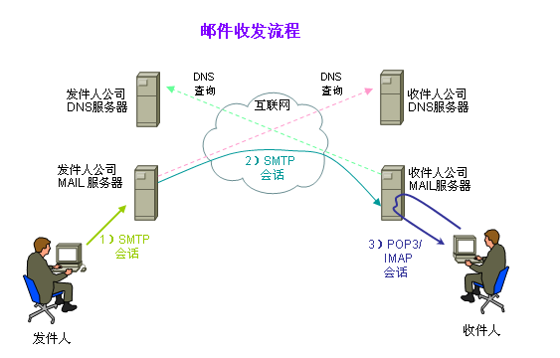
邮件发送流程

Slide 8
邮件发送历史
1969年10月，世界上的第一封电子邮件
1987年9月14日中国的第一封电子邮件
30年发展历程
Java发送邮件
Spring发送邮件

Slide 9
Spring Boot 介绍
约定大于配置
简单快速开发
强大的生态链
Spring Boot和发送邮件

Slide 10
前置知识
会使用Spring 进行开发
对Spring Boot有一定的了解
Maven\HTML\Thymeleaf
理解邮件发送的基础知识

Slide 11
第二部分 实践

Slide 12
开发流程
基础配置
邮件模板
异常处理
文本邮件
图片邮件
邮件系统
HTML邮件
附件邮件

Slide 13
简单文本邮件
引入相关Jar包
配置邮箱参数
封装SimpleMailMessage
JavaMailSender进行发送

Slide 14
富文本邮件
开发HTML邮件
开发附件邮件
开发图片邮件
使用邮件模板

Slide 15
常见错误
421 HL:ICC 该IP同时并发连接数过大
451 Requested mail action not taken: too much fail …
553 authentication is required
参考地址：http://help.163.com/09/1224/17/5RAJ4LMH00753VB8.html

Slide 16
邮件系统
独立微服务
异常处理
定时重试邮件
异步发送

Slide 17
总结
邮件发送历史和原理
Spring Boot和邮件系统
各种类型邮件的发送
邮件系统

